Slide 1









IL TURISMO CRESCE, FIRENZE CAMBIA
Riflessioni e proposte
per organizzare la nostra città
ad alta vocazione turistica
I numeri del turismo per la città di Firenze
Osservatorio Turistico di destinazione
del Comune di Firenze

Slide 2
IL TURISMO, A FIRENZE
CRESCE

Slide 3
Andamento flussi turistici ufficiali nella città di Firenze – Periodo 2000 – 2016
(fonte: Regione Toscana e Provincia/Città Metropolitana di Firenze)
+823 mila arrivi (+29,4%), con una crescita media annua dell’1,6%
+2,555 milioni di presenze (+37,2%), con una crescita media annua del 2,0%
Ulteriore crescita attesa per i primi 8 mesi del 2017 (+6,6% per gli arrivi e +6,9% per le presenze)
+361 mila presenze di turisti italiani (+17,7%)
+2,194 milioni di presenze di turisti stranieri (+45,3%)
+1,540 milioni di pernottamenti in strutture alberghiere (+28,0%)
+1,016 milioni di pernottamenti in esercizi complementari (+74,5%)

Slide 4
Le presenze in strutture ricettive non ufficiali della città di Firenze
(fonte: studi e analisi Centro Studi Turistici Firenze)
5,8 milioni di pernottamenti in strutture ricettive non ufficiali stimati per l’anno 2016 nella città di Firenze
Anche per la ricettività non ufficiale Luglio e Agosto rappresentano i periodi con la più alta concentrazione
Tra aprile e ottobre si registra oltre il 62% delle presenze turistiche non ufficiali della città di Firenze (il 67% quelle ufficiali)

Slide 5
Gli Escursionisti nella città di Firenze – Anno 2000 - 2016
(fonte: Studi e analisi del Centro Studi Turistici Firenze
5,5 milioni di escursionisti stimati per l’anno 2016 nella città di Firenze
In media si contano circa 15 mila visitatori giornalieri
Luglio e agosto i periodi con la più alta concentrazione
Tra aprile e ottobre si registra oltre l’84% di tutto il movimento escursionistico della città di Firenze

Slide 6
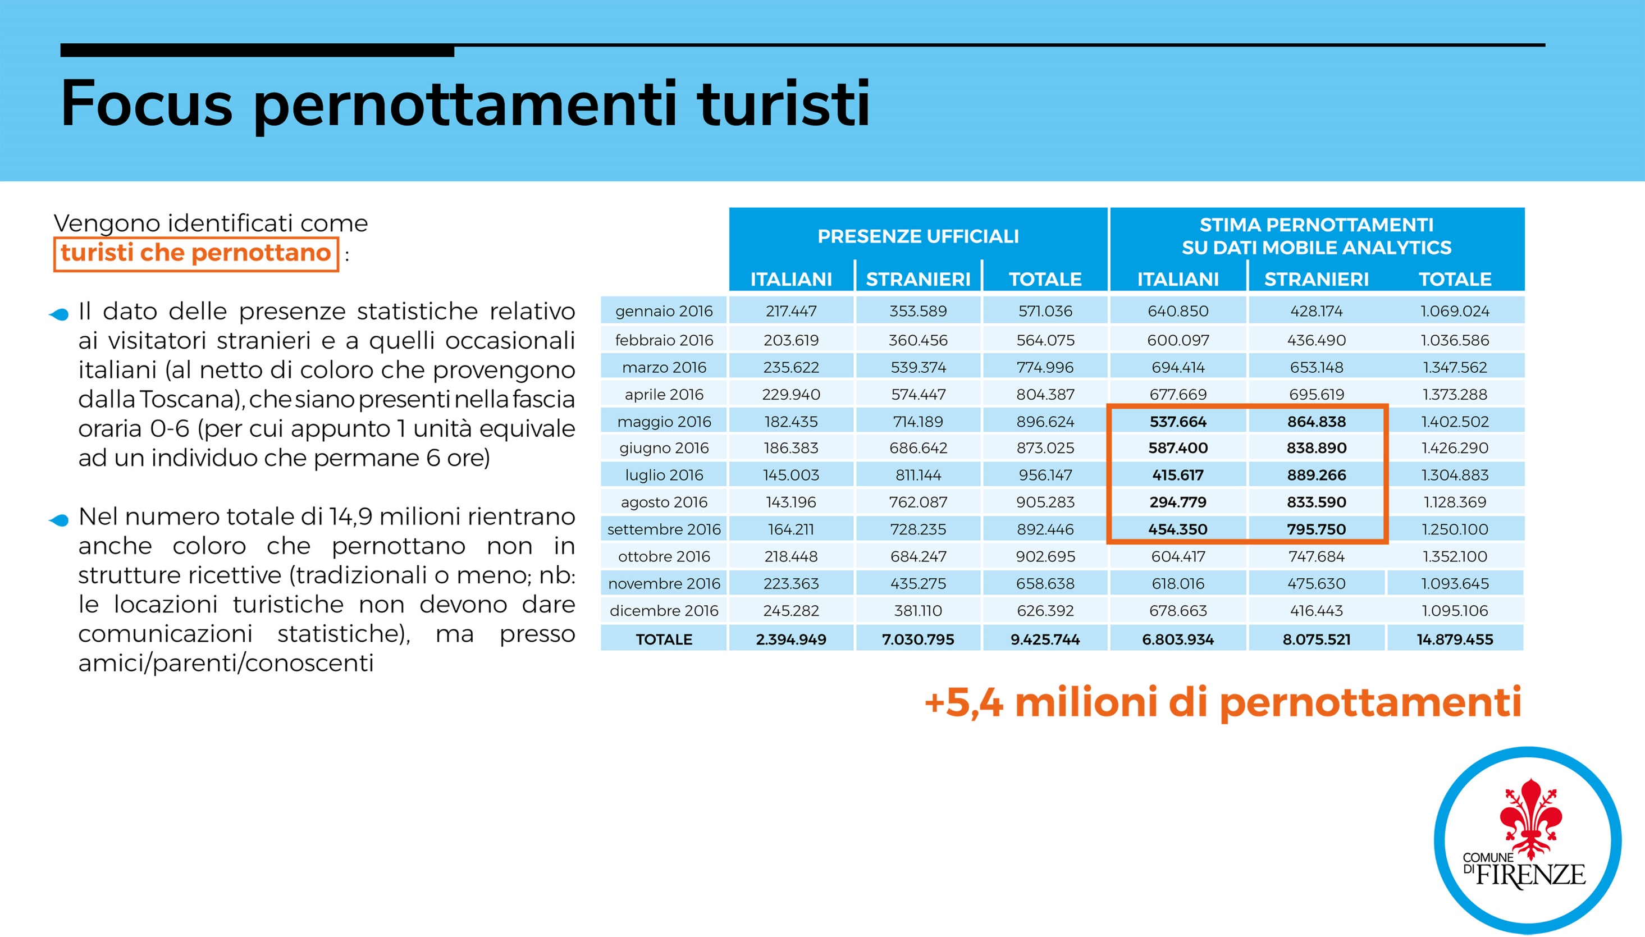

Slide 7
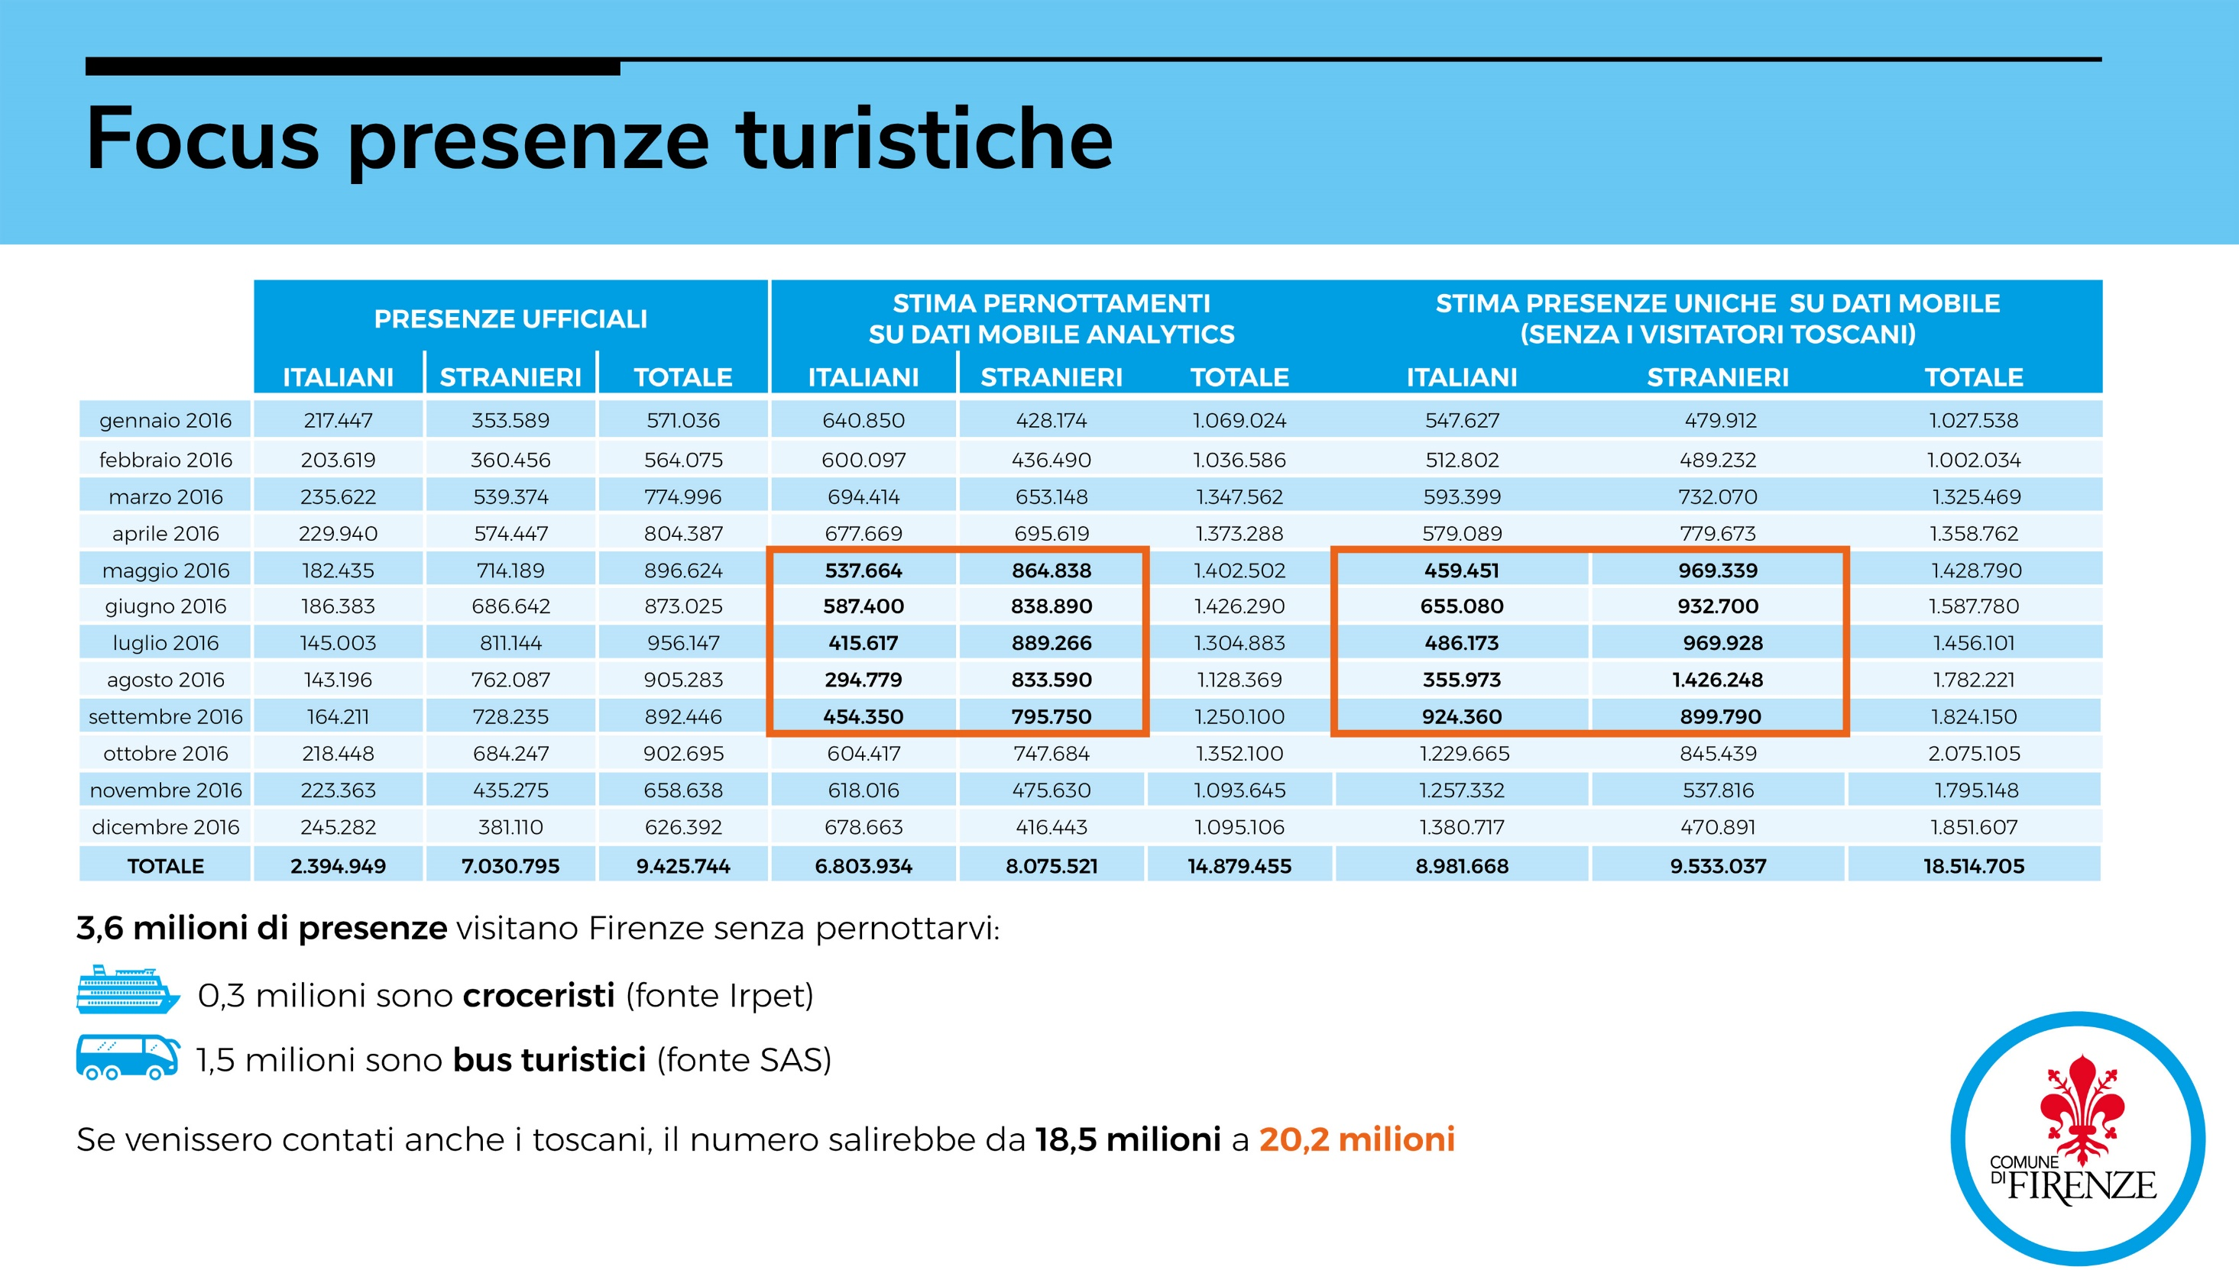

Slide 8
I CAMBIAMENTI
DEL SISTEMA RICETTIVO FIORENTINO

Slide 9
Evoluzione dell’offerta ricettiva ufficiale nella città di Firenze – Periodo 2000 – 2016
(fonte: Regione Toscana e Provincia/Città Metropolitana di Firenze)
+838 esercizi (+132,4%), con una crescita media annua del 5,4%
+13.816 posti letto (+42,2%), con una crescita media annua del 2,2%
Nel 2016 …
… il 68,7% dei posti letto di tipo alberghiero (78,4% nel 2000)
… il 31,3% di tipo extralberghiero (21,6% nel 2000)
La dimensione media delle strutture è passata da 51,8 posti letto
per esercizio del 2000 a 31,7 posti letto per esercizio del 2016

Slide 10
Evoluzione dell’offerta ricettiva ufficiale nella città di Firenze – Periodo 2000 – 2016
(fonte: Regione Toscana e Provincia/Città Metropolitana di Firenze)
Offerta ricettiva ALBERGHIERA
+31 esercizi (+8,8%)
+6.315 posti letto (+24,6%)
Dimensione media da 72,9 a 83,5 letti/es
Stelle medie da 2,4 a 2,9
Il 58,6% dei posti letto nei 4-5 stelle
Offerta ricettiva EXTRALBERGHIERA
+807 esercizi (+287,2%)
+7.501 posti letto (+105,8%)
Dimensione media da 25,2 a 13,4 letti/es
Il 37,0% dei posti letto in affittacamere e alloggi privati, il 30,4% in case vacanza, residenze d’epoca e residence

Slide 11
IL WEB

Slide 12
AIRBNB*
Anno 2014: 4.659 annunci
Anno 2015: 5.775 annunci
Anno 2016: 6.450 annunci
Anno 2017: 8.887 annunci
BOOKING**
Anno 2015 (agosto): 1.765 strutture
Anno 2016 (aprile): 2.147 strutture
Anno 2017 (agosto): 3.675 strutture
AIRBNB*
Rilevazione del 27 Novembre 2017
8.887 ANNUNCI di cui
6.650 intero appartamento
2.185 Stanza privata
52 stanza condivisa
Average Daily Rate $ 113
Occupancy Rate 76%
Revenue $ 2.148
BOOKING**
Rilevazione del 27 Novembre 2017
3.842 strutture
Di cui
415 Hotel
2.719 appartamenti
337 Bed and Breakfast
271 affittacamere
38 residence
22 ostelli
16 ville
13 alloggi in famiglia
6 case di campagna
5 agriturismi
Fonte: elaborazione CST su dati AIRDNA
Fonte: elaborazione CST su dati Booking

Slide 13
Modalità di prenotazione della vacanza
(fonte: studi e analisi Centro Studi Turistici Firenze)

Slide 14
ACCESSIBILITA’ E MOBILITA’

Slide 15
I passeggeri dall’Aeroporto di Firenze – Periodo 2000 – 2016
(fonte: Assaeroporti)
+993 mila passeggeri (+65,7%), con una crescita media annua del 3,2%
Crescono ulteriormente del 6,3% nei primi 9 mesi del 2017
Nel 2016 …
… il 15,3% dei passeggeri su voli nazionali (32,1% nel 2000)
… l’84,7% su voli internazionali (67,9% nel 2000)
-101 mila passeggeri su linee nazionali (-20,8%) (-2,8% tra gen – set 2017) |  | +1,093 milioni su linee internazionali (+106,6%) (+8,0% tra gen – set 2017)

Slide 16
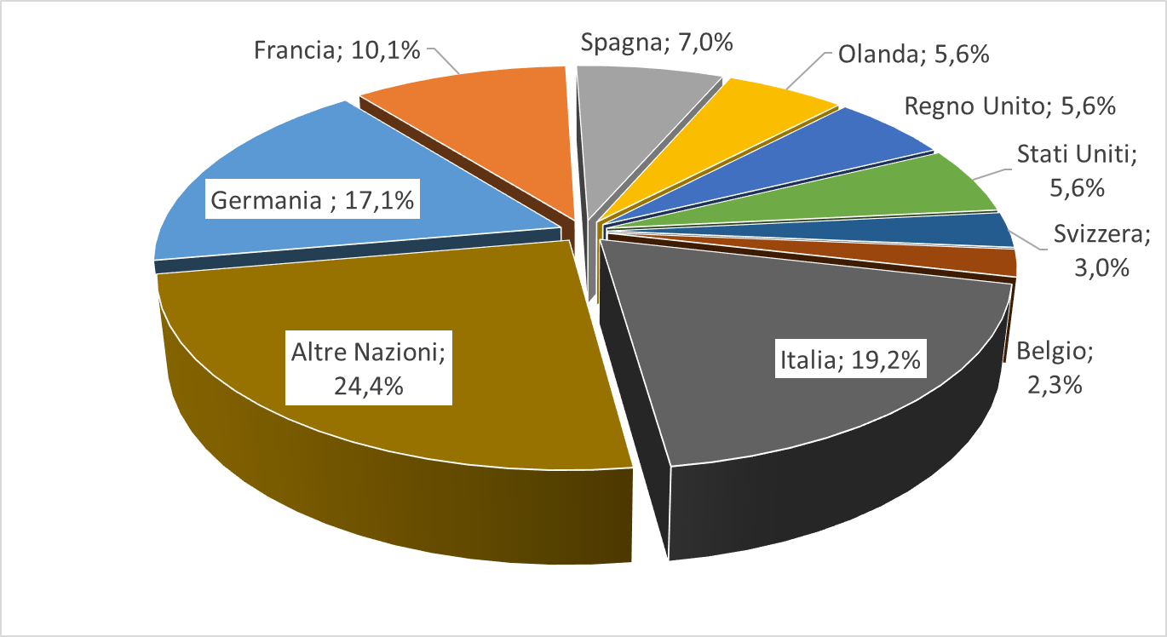
Aeroporto di Firenze: provenienza dei passeggeri
Il 19,2 % dei passeggeri dell’Aereoporto di Firenze è Italiano, mentre il restante 80,8% è straniero.
*Fonte: Aeroporto di Firenze, Indicatori soggettivi (soddisfazione) e oggettivi (tempi di attesa), Settembre 2017

Slide 17
Veicoli effettivi transitati giornalmente nei tratti autostradali che interessano la città di Firenze – Periodo 2000 - 2016
(fonte: Aiscat)
+12 mila veicoli (+19,4%), con una crescita media annua dell’1,1%
+30 mila veicoli (+24,3%), con una crescita media annua dell’1,4%
+51 mila veicoli (+32,8%), con una crescita media annua dell’1,8%

Slide 18
 | Escursionisti | Soggiornanti | Totale visitatori
Auto | 16,3% | 48,7% | 45,5%
Camper | 1,6% | 3,9% | 3,0%
Aereo | 0,0% | 20,5% | 18,9%
Pullman | 65,5% | 12,4% | 17,3%
Treno | 9,5% | 13,1% | 12,6%
Altro | 7,0% | 1,4% | 2,7%
Totale | 100% | 100% | 100%
Mezzo di trasporto utilizzato per arrivare in Provincia di Firenze (turisti + escursionisti) – Anno 2008
Mezzi di trasporto utilizzati per arrivare in Provincia di Firenze – Anno 2000
 | Italiani | Stranieri | Totale
Auto propria | 65,4% | 29,6% | 42,1%
Bus turistico | 6,5% | 5,1% | 5,6%
Camper/roulotte | 3,0% | 3,0% | 3,0%
Treno | 16,5% | 7,6% | 10,7%
Moto | 3,9% | 2,1% | 2,7%
Aereo | 0,9% | 9,4% | 6,4%
Aereo + bus | 0,4% | 7,1% | 4,8%
Aereo + treno | 0,2% | 15,5% | 10,1%
Aereo + auto | 0,4% | 14,4% | 9,5%
Nave crociera + bus | 0,6% | 0,3% | 0,5%
Nave crociera + taxi | 0,0% | 0,1% | 0,1%
Nave crociera + auto | 0,0% | 0,5% | 0,3%
Auto a noleggio | 0,0% | 4,0% | 2,6%
Altro/i mezzo/i | 2,2% | 1,3% | 1,6%
Totale | 100% | 100% | 100%
 | Italiani | Stranieri | Totale
Auto propria | 55,5% | 29,3% | 38,6%
Treno | 28,9% | 11,3% | 17,5%
Aereo + bus/treno/auto | 4,4% | 43,9% | 29,9%
Nave crociera + bus/auto | 0,3% | 0,1% | 0,2%
Auto a noleggio | 0,8% | 3,7% | 2,7%
Bus turistico | 4,7% | 3,6% | 4,0%
Camper | 1,0% | 2,4% | 1,9%
Aereo | 0,0% | 4,4% | 2,9%
Moto | 3,9% | 0,9% | 1,9%
Altra soluzione | 0,5% | 0,3% | 0,4%
Totale | 100% | 100% | 100%
Mezzo di trasporto utilizzato per arrivare in Provincia di Firenze (turisti + escursionisti) – Anno 2013
(fonte: studi e analisi Centro Studi Turistici Firenze)

Slide 19
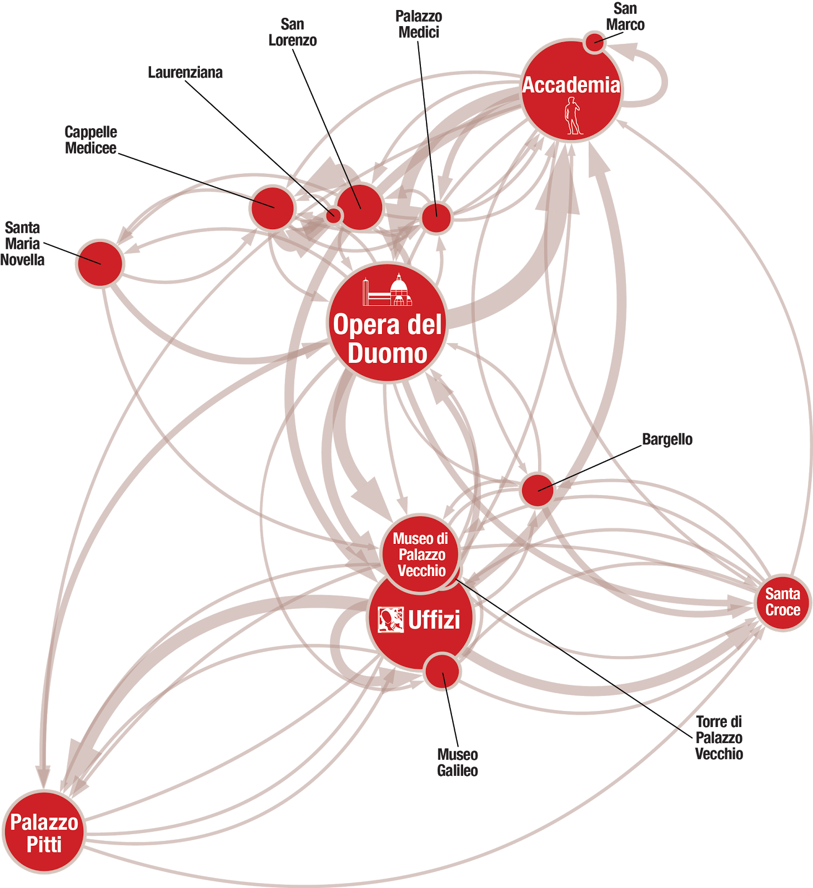
Figure 22. Network of flows between museums. Nodes are proportional to the number of visitors that museums have, and edge widths are proportional to how many people go from one museum to another over the ​ entire​ ​ period​ ​ of​ ​ the​ summer.​

Slide 20
I PRODOTTI ED I SERVIZI TURISTICI
DELLA CITTA’ DI FIRENZE

Slide 21
I visitatori dei musei della Città di Firenze
I visitatori dei Musei, Monumenti e Aree Archeologiche Statali – Periodo 2000 – 2016
(fonte: Ministero dei beni e delle attività culturali e del turismo)
+493 mila visitatori nei musei statali (+9,2%), con una crescita media annua dello 0,6%
Aumentano anche gli introiti lordi dei musei, con un saldo positivo di oltre 9,2 milioni di euro (+45,1%)
I visitatori dei Musei Civici Fiorentini - Periodo 2008 – 2016
(fonte: Comune di Firenze)
+951 mila visitatori nei musei civici (+190,3%), con una crescita media annua del 14,3%

Slide 22
Il Sistema Congressuale della Provincia di Firenze – Anno 2010
(fonte: Osservatorio Congressuale di Firenze a cura di Cst)
Oltre 850 mila partecipanti
Un totale di oltre 1,4 milioni di pernottamenti
Il Sistema Congressuale della Provincia di Firenze – Anno 2016
(fonte: OICE per Firenze)
Oltre 1,1 milioni partecipanti
Un totale di circa 1,7 milioni di pernottamenti

Slide 23
Presenze presso gli Uffici Informazioni Turistiche della città di Firenze
(fonte: uffici informazione del Comune di Firenze)
 | Italiani | Stranieri | Totale
Anno 2015 | 149.915 | 791.276 | 941.191
Anno 2016 | 166.795 | 834.664 | 1.001.459
Numero permessi Pullman
(fonte: SaS – Servizi alla Strada SpA)
 | Pernottanti | Non pernottanti | Totale
Anno 2015 | 21.184 | 43.129 | 64.313
Anno 2016 | 20.906 | 35.418 | 56.324

Slide 24
IL VALORE ECONOMICO DEL TURISMO PER LA CITTA’

Slide 25
La spesa dei turisti (ufficiali e non ufficiali) nella città di Firenze
(fonte: studi e analisi Centro Studi Turistici Firenze)
Nel corso del 2013, la spesa complessiva generata dalla domanda turistica ufficiale e non ufficiale nella città di Firenze è stimata in circa 2.048 milioni di euro
Mediamente ciascun turista ha speso 147 euro giornaliere
Entrate accertate da Imposta di Soggiorno
(fonte: Comune di Firenze)
 | Spesa complessiva | Spesa media pro-capite
Anno 2013 | 2.048 milioni di € | 147 € al giorno
Voce di spesa | Val. %
Alloggio | 37,4%
Prodotti artigianali | 3,9%
Prodotti enogastronomici | 3,2%
Ristorazione | 14,9%
Generi alimentari, bevande, … | 5,6%
Trasporti e comunicazioni | 3,9%
Vestiario e accessori | 11,0%
Musei/mostre/attività culturali | 5,5%
Ricreazione e intrattenimento | 3,1%
Beni e servizi vari | 11,4%

Slide 26
Guide turistiche* e accompagnatori risultanti dagli elenchi delle Amministrazioni Comunali della Città Metropolitana di Firenze
(fonte: sito Regione Toscana)
Agenzie di Viaggio
(fonte: Città Metropolitana di Firenze)
227 agenzie di viaggio nella città di Firenze
1.830 guide turistiche abilitate
2.745 accompagnatori turistici di Firenze
Attività di somministrazione alimenti e bevande
(fonte: Comune di Firenze)
*A seguito della entrata in vigore, il 04/09/2013, della LEGGE 6 agosto 2013, n. 97 Disposizioni per l'adempimento degli obblighi derivanti dall'appartenenza dell'Italia all'Unione europea - Legge Europea 2013. (13G00138) (GU Serie Generale n.194 del 20-8-2013) l'abilitazione alla professione di guida turistica è valida su tutto il territorio nazionale
2.181 attività di somministrazione aperte al pubblico
383 strutture ricettive alberghiere
1.088 strutture ricettive extralberghiere
8.280 attività di commercio in sede fissa

Slide 27
IL TURISMO CRESCE, FIRENZE CAMBIA
Riflessioni e proposte
per organizzare la nostra città
ad alta vocazione turistica
GRAZIE
Via Piemonte, 7 – 50145 Firenze
Tel. 055 3438733
Fax 055 301042
http: www.cstfirenze.it
e-mail: info@cstfirenze.it

